Slide 1
강화학습 1장, 2장
순천향대학교
컴퓨터시스템연구실
이한범
19.01.14

Slide 2
참고 자료
Lecture 1, 2 (홍콩 과기대 김성훈 교수)
링크(1) : https://www.youtube.com/watch?v=dZ4vw6v3LcA&index=1&list=PLlMkM4tgfjnKsCWav-Z2F-MMFRx-2gMGG
링크(2) : https://www.youtube.com/watch?v=xgoO54qN4lY&index=2&list=PLlMkM4tgfjnKsCWav-Z2F-MMFRx-2gMGG

Slide 3
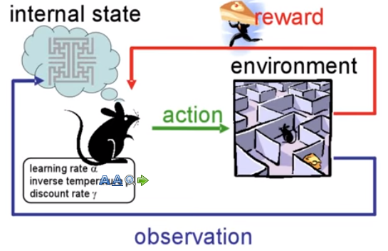
강화학습 정의
강화학습 (Reinforcement Learning)
특정 환경에서 하는 행동을 통해 학습을 하는 점에서 착안하여 나온 학습방법
두 가지 파트로 나누어짐
환경 (Environment) : 학습 공간
액터 (Actor) : 환경 속에서 행동을 하는 주체

Slide 4
강화학습 정의
Observation
액터는 환경 속에서 행동(Action)을 하며, 행동을 할 때마다 상태(State)가 변동 됨.
이를 통해 환경을 관찰하는 정보가 변경
매 행동 별로 보상(reward)를 통해 학습 진행
Reward를 근거로 Action이 좋은지, 나쁜지를 알려주어 학습
게임 별로 특화된 알고리즘이 아닌, 같은 학습 알고리즘으로 여러 게임을 학습 시켰더니 많은 게임이 사람보다 잘하다는 통계 결과물 나옴

Slide 5
OpenAI GYM
OpenAI GYM
다양한 환경에 대한 정보를 제공하여, 손쉽게 강화학습 환경을 구축할 수 있는 프레임워크
Agent, Environment를 제공받을 수 있는 파이썬 라이브러리
설치법
Anaconda3로 만든 가상환경에 접속한 상태에서 pip를 통해 설치 진행
사용시에는 import gym 과 같이 사용할 수 있음
$source activate 가상환경명
$pip install gym

Slide 6

OpenAI GYM 예시 : Frozen Lake
강화학습 환경에 대한 예시 게임
S 지점에서 Actor가 상, 하, 좌, 우로 이동하여 H에 빠지지 않고 G까지 이동하는 게임
S | F | F | F
F | H | F | H
F | F | F | H
H | F | F | G

Slide 7
OpenAI GYM 예시 : Frozen Lake
강화학습 환경에 대한 예시 게임
G에 도달하면 Reward = 1
Action을 하면 환경으로 부터 State, Reward를 받음
State : s1
Reward : 0
S | F | F | F
F | H | F | H
F | F | F | H
H | F | F | G
Action
(오른쪽, 왼쪽, 위, 아래)
Agent
State, Reward
(현재 위치상태, 보상 값)

Slide 8
OpenAI GYM 예시 : Frozen Lake
실제로 에이전트는 오른쪽 과 같은 구조를 모르는 상태로 진행하는 것과 같음.
S
?
Action
(오른쪽, 왼쪽, 위, 아래)
Agent
State, Reward
(현재 위치상태, 보상 값)

Slide 9
OpenAI GYM 예시 : Frozen Lake
코드
Gym.make : 환경 생성
Gym.reset : 환경 초기화
Gym.render : 환경을 화면에 출력
Gym.step(action) : 환경속에서 액션 발생 후, 액션의 결과물들을 리턴
import gym
env = gym.make(“환경 명“)
observation = env.reset()
for _ in range(1000):
env.render()
action = env.action_space.sample()
observation, reward, done, info = env.step(action)

Slide 10
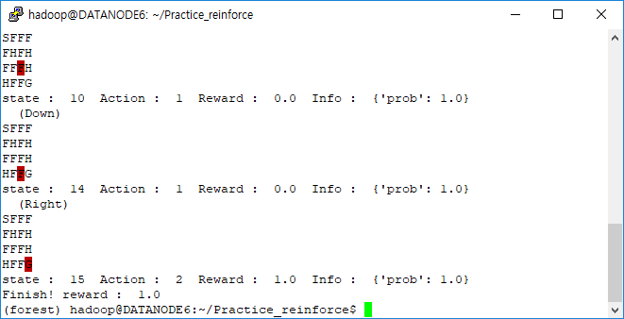
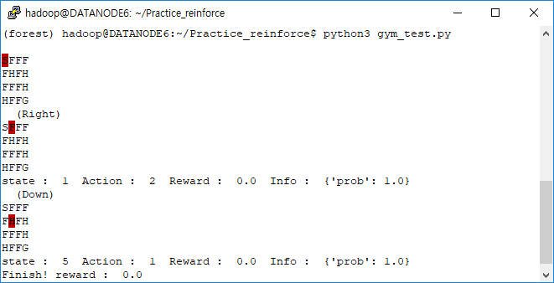
OpenAI GYM 예시 : Frozen Lake
직접 키입력 받고 실행
키 입력을 받아서 이동
H에 도달하거나 G에 도달하면 종료
G에 도달 시, reward는 1.0이며 그 외에는 0.0

Slide 11
OpenAI GYM 예시 : Frozen Lake
단, 2장까지의 테스트는 학습이 아님
reward값과 state값, 그리고 Action 값이 어떤식으로 바뀌는지에 대한 테스트
3장 부터 Learning Q라는 실제 강화학습 코딩에 들어가게 됨

